Slide 1
স্বা গ ত ম
অভিজিৎ কুমার মন্ডল ,সহকারী শিক্ষক বঙ্গবাসী মাধ্যমিক বিদ্যালয়,খালিশপুর খুলনা। মোবাইল -০১৭৬৬-৯৯৪২৪১/০১৯৭৬-৯৯৪২৪১

Slide 2
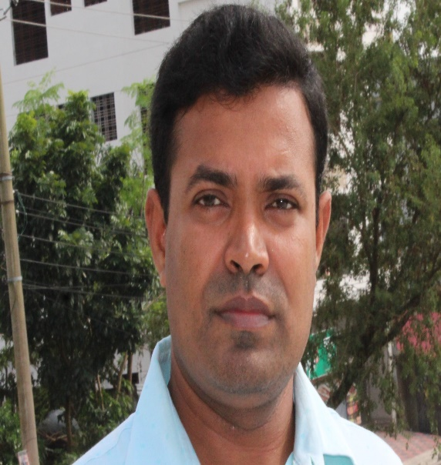
উপস্থাপনায়
অভিজিৎ কুমার মন্ডল
বি এ সম্মান(বাংলা),এম এ (বাংলা ভাষা ও সাহিত্য),বি এড(১ম শ্রেণি) এম এড
বঙ্গবাসী মাধ্যমিক বিদ্যালয়,খালিশপুর,খুলনা
মোবাইলঃ০১৭৬৬-৯৯৪২৪১/০১৯৭৬-৯৯৪২৪১
Email:avijit09011988@gmail.com

Slide 3
পাঠ পরিকল্পনা
বিষয়ঃ বাংলা ১ম পত্র
শ্রেণিঃ দশম
পাঠ শিরোনামঃ আমি কোনো আগন্তুক নই
শিক্ষার্থীর সংখ্যা -৪৫ জন
সময় - ৫০ মিনিট

Slide 4
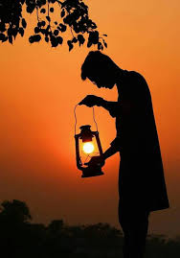
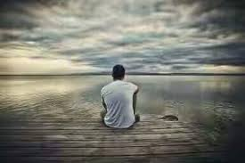
এসো কয়েকটি ছবি দেখি
অভিজিৎ কুমার মন্ডল ,সহকারী শিক্ষক বঙ্গবাসী মাধ্যমিক বিদ্যালয়,খালিশপুর খুলনা। মোবাইল -০১৭৬৬-৯৯৪২৪১/০১৯৭৬-৯৯৪২৪১

Slide 5
তাহলে আমাদের আজকের পাঠের বিষয়…
আমি কোনো আগন্তুক নই

Slide 6
শিখনফল
প্রত্যাশা করা যাচ্ছে যে এই পাঠ শেষে শিক্ষার্থীরা --
১। কবি পরিচিতি বলতে পারবে ।
২ । নতুন শব্দের অর্থ বলতে পারবে।
৩। গ্রাম বাংলার চিরন্তন রূপ সম্পর্কে জানতে পারবে।
৪। স্বদেশের প্রতি মমত্ববোধ জাগ্রত হবে।

Slide 7
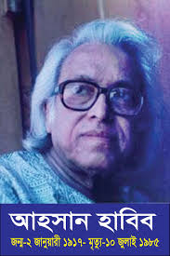
মৃত্যুঃ
১৯৮৫ সালের ১০ জুলাই ।
কবি পরিচিতি
জন্মঃ
২ জানুয়ারি ১৯১৭ সাল
সাহিত্য কর্ম –
ছায়াহরিণ,সারা দুপুর,আশায় বসতি,মেঘ বলে চৈত্রে যাবো,
ছোটদের জন্য লিখেছেন-
জোছনা রাতের গল্প,ছুটীর দিনদুপুরে ,রানী খালের সাঁকো।
জন্মস্থান – পিরোজপুর জেলার শংকরপাশা গ্রাম।
বি এম কলেজ থেকে আই এ পাশ করেন।
প্রথম কাব্য-
রাত্রি শেষ
আহসান হাবীব
পেশা– সাংবাদিকতা

Slide 8
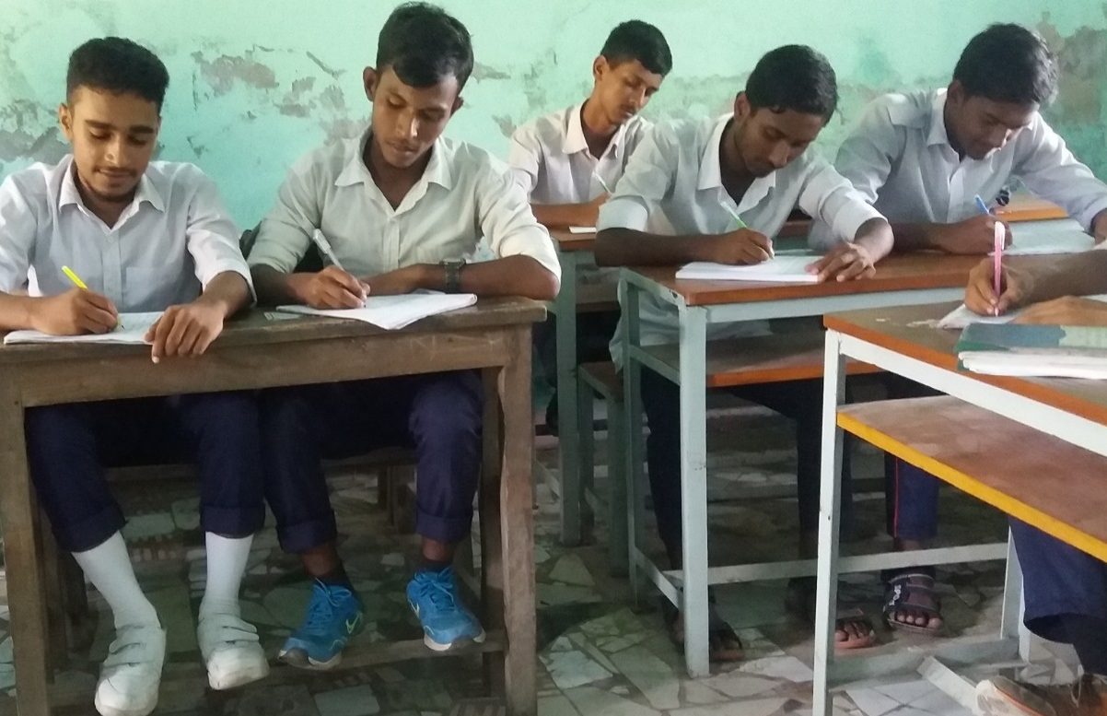
একক কাজ
প্রশ্নঃ আহসান হাবীব কোথায় জন্ম গ্রহণ করেন?

Slide 9
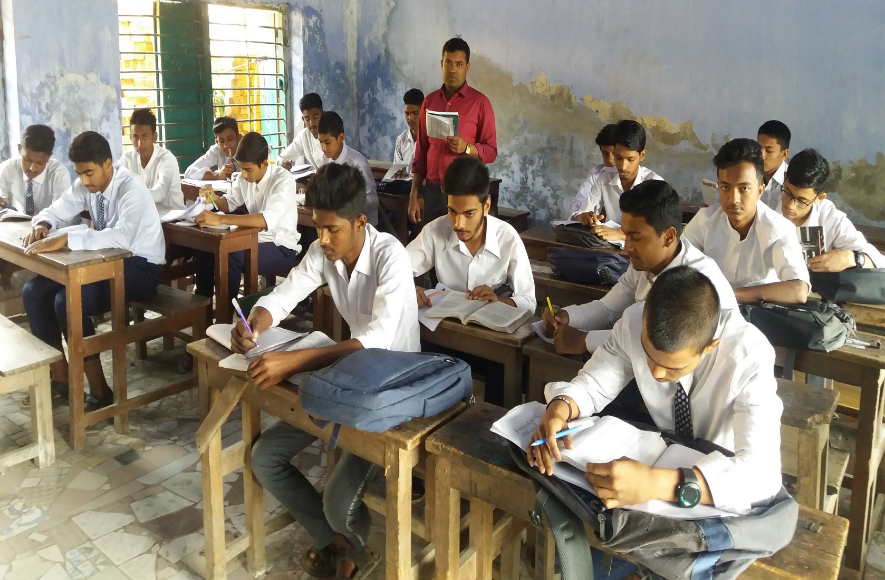
আদর্শ পাঠ
আমি কোনো আগন্তুক নই
আহসান হাবীব

Slide 10
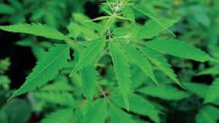
শব্দার্থ
আসমান
আকাশ
ভূমি
জমিন
নিশিন্দা
গ্রামীণ এক ধরনের গাছ
অভ্যাগত
আগন্তুক

Slide 11
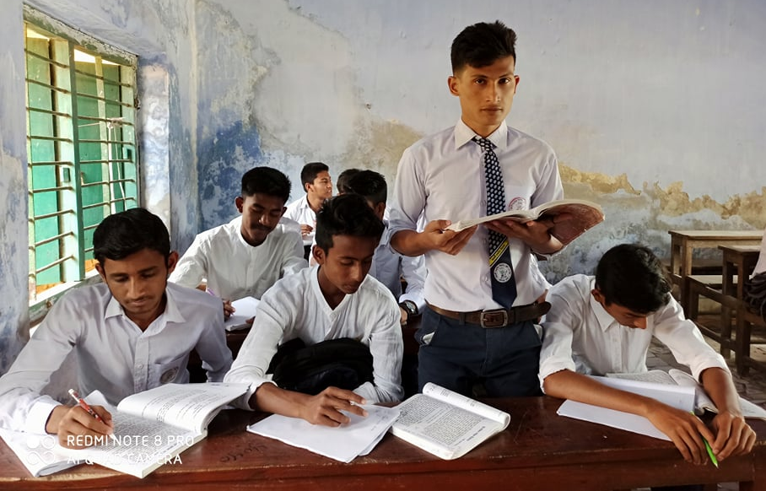
সরব পাঠ
আমি কোনো আগন্তুক নই
আহসান হাবীব

Slide 12
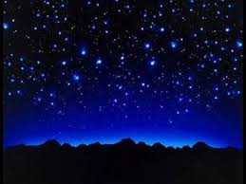
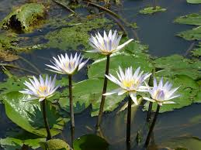
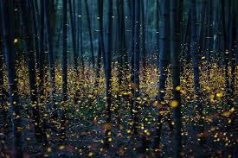
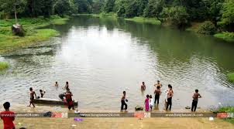
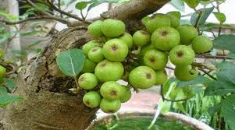
আসমানের তারা সাক্ষী
সাক্ষী এই জমিনের ফুল, এই
নিশিরাইত বাঁশবাগান বিস্তর জোনাকি সাক্ষী
সাক্ষী এই জারুল জামরুল, সাক্ষী
পূবের পুকুর, তার ঝাকড়া ডুমুরের পালে স্থিরদৃষ্টি মাছরাঙা আমাকে চেনে

Slide 13
আমি কোনো অভ্যাগত নই খোদার কসম আমি ভিনদেশী পথিক নই আমি কোনো আগন্তুক নই আমি কোনো আগন্তুক নই, আমি ছিলাম এখানে, আমি স্বাপ্নিক নিয়মে এখানেই থাকি আর এখানে থাকার নাম সর্বত্রই থাকা – সারা দেশে।

Slide 14
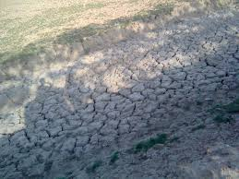
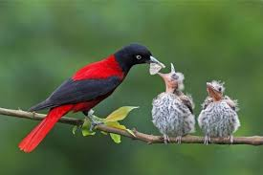
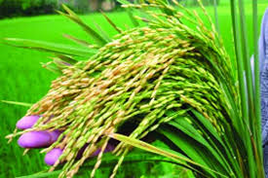
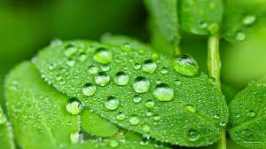
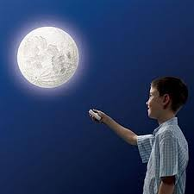
আমি কোনো আগন্তুক নই। এই খর রৌদ্র জলজ বাতাস মেঘ ক্লান্ত বিকেলের
পাখিরা আমাকে চেনে তারা জানে আমি কোনো অনাত্মীয় নই।
কার্তিকের ধানের মঞ্জরী সাক্ষী সাক্ষী তার চিরোল পাতার
টলমল শিশির, সাক্ষী জ্যোৎস্নার চাদরে ঢাকা নিশিন্দার ছায়া

Slide 15
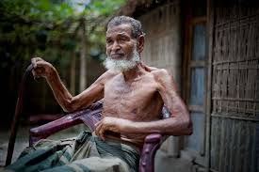
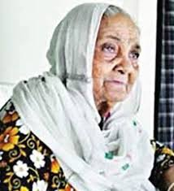
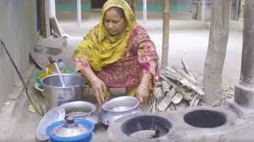
অকাল বার্ধক্যে নত কদম আলী তার ক্লান্ত চোখের আঁধার আমি চিনি, আমি তার চিরচেনা স্বজন একজন। আমি
জমিলার মা’র
শূন্য খা খা রান্নাঘর শুকনো থালা সব চিনি সে আমাকে চেনে

Slide 16
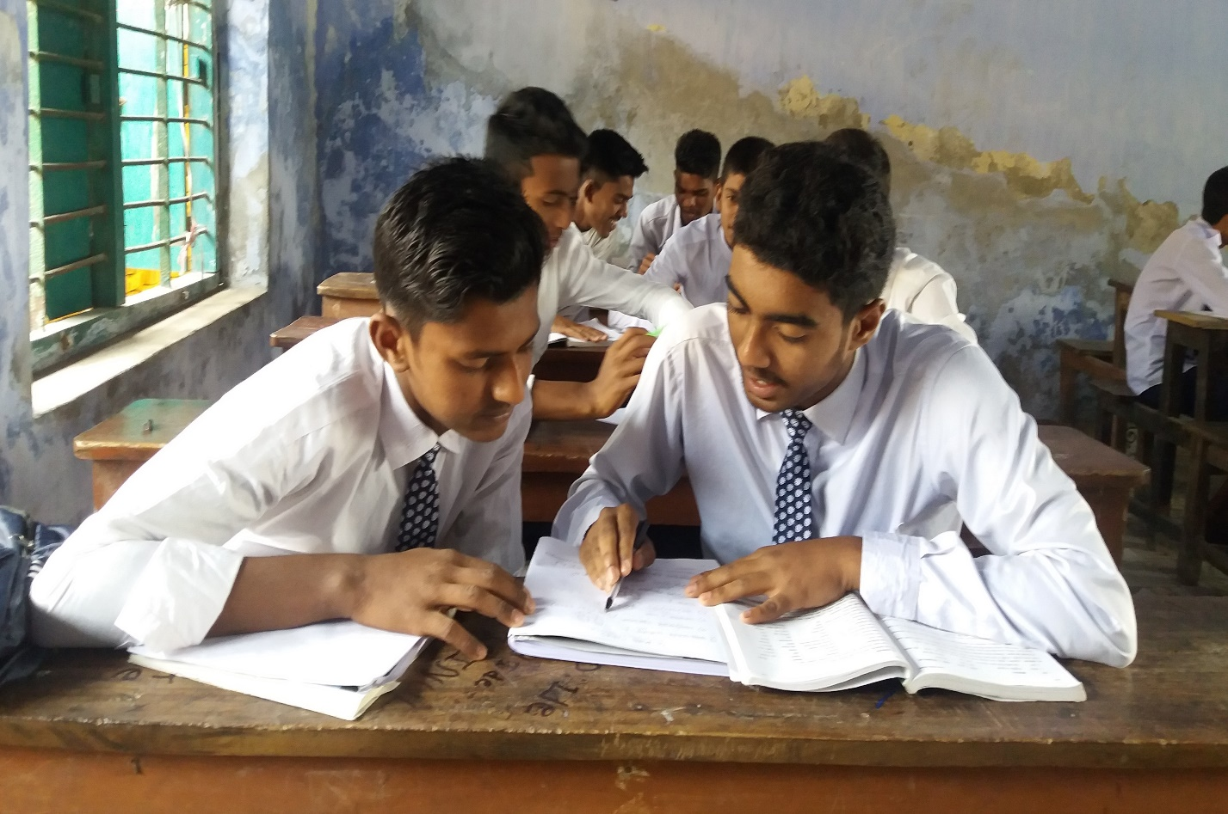
জোড়ায় কাজ
প্রশ্নঃ আমি কোনো আগন্তুক নই ,-কবি এ কথা কেনো বলেছেন?

Slide 17
নিরব পাঠ

Slide 18
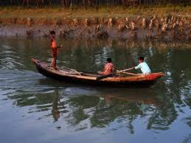
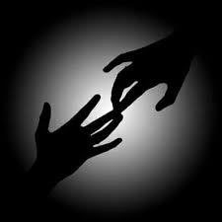
হাত রাখো বৈঠায় লাঙ্গলে, দেখো
আমার হাতের স্পর্শ লেগে আছে কেমন গভীর। দেখো
মাটিতে আমার গন্ধ, আমার শরীরে লেগে আছে এই স্নিগ্ধ মাটির সুবাস।
আমাকে বিশ্বাস করো, আমি কোনো আগন্তুক নই।

Slide 19
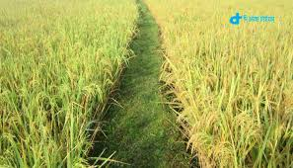
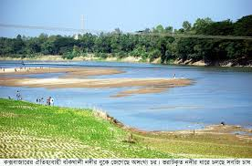
দু’পাশে ধানের ক্ষেত সরু পথ
সামনে ধু ধু নদীর কিনার
আমার অস্তিত্বে গাঁথা। আমি এই উধাও নদীর
মুগ্ধ এক অবোধ বালক
।

Slide 20
মূল্যায়ন
কবি কোন দেশের পথিক নন
ভিন দেশের
সরু পথের সামনে কী ?
ধু ধু কিনার
জমিনের কি সাক্ষী?
ফুল
জলজ
কেমন বাতাস কবিকে চিনে ?

Slide 21
মূল্যায়ন
1. কবি কার চির চেনা স্বজন?
◊
খ) জমিলার মার
ক) কদম আলীর
গ) আগন্তুকের
ঘ) করিম আলীর
২। ধানের পাতা কেমন ?
ক) মসৃণ
খ) ছেড়া
◊
গ)মলিন
ঘ) চিরল

Slide 22
বাড়ির কাজ
১।আমি কোনো আগন্তুক নই কবিতায় স্বদেশের প্রতি কবির যে গভীর মমত্ববোধ ফুটে উটেছে তা তোমার নিজের ভাষায় লেখ।

Slide 23
সবাইকে ধন্যবাদ

